Slide 1
مَركَزُ التَّربِيَّةِ الدّينِيَّة رُهبانِيَّةُ القَلبَينِ الأقدَسَين
يُقَدِّمُ كِتابَ الأساسيّ الثّالث

Slide 3
اللِّقاءُ الحادي عشر
«يسوع يفتّش عنّا دائمًا»

Slide 5
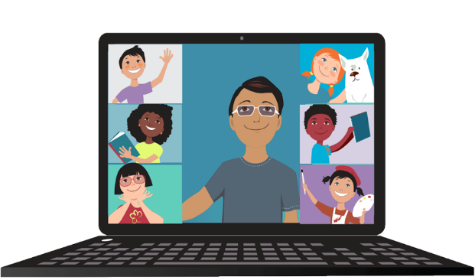
سلام المَسيح أصدقائي... لقاءنا اليوم كمان عن مثل من أمثال يسوع الكتير حلوين!

Slide 6
شو رح نعمل
بهَاللِّقاء؟

Slide 7
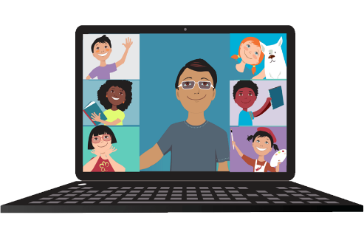
نْعبّر بكَلِماتِنا الخاصَّة،إنّو اللّهَ بيفتّش عنّا دايماً وييفرَح بتَوبتنا ورجوعْنا لَعِنْدُو!
نِنتِبه إنّو السَّما بتفرَح بِخاطئ واحِد بيتوب، أَكثَر مِن تِسعَة وتِسعينَ «لا يَحتاجون إلى التَّوبَة»،
ونفهَم إنو التَّوبة بتفَرِّح قَلب اللّه.

Slide 8
أصدِقائي! رح أطلب منكن تطلّعوا منيح بلوحات الخواريف التلاتة

Slide 9
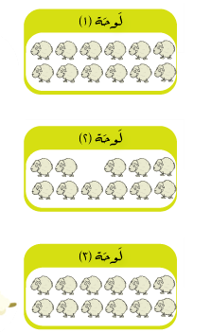
*ما عَدَدُ الخِرافِ في اللَّوحَة (1) ؟
*ماذا حَصَلَ في اللَّوحَةِ (٢) ؟
*عندما نَقَصَ خَروف، ماذا حَلَّ مَكانَه ؟ (لا شيء)
*وفي اللَّوحَةِ (3)، ماذا حَصَل؟

Slide 10
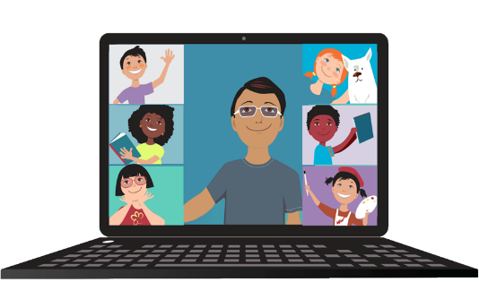
برأيكن في عَلاقة بين هالخِراف وصورة الرّاعي يلّي بيفرَح بخَروفو؟
اسمعوا شو بيخبرنا يسوع!

Slide 11
كانوا يلِّلي بيلمُّو الضَرايب والخاطيين يِجُو لَ عند يسوع تَ يتسَمَّعُو وهوّي عم بيعلِّم.
وصارو الفرّيسيي والكَتَبِي يَتْوَشْوَشُو ويقولُو:
انت عَم تستقبِل الخاطيين وتاكُل مَعُن.

Slide 12
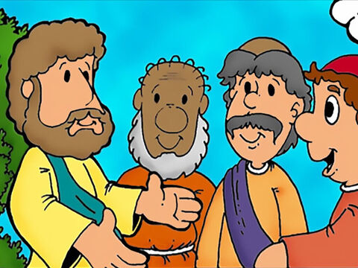
قلن يسوع :
سْمَعُوا مْنِيح!

Slide 13
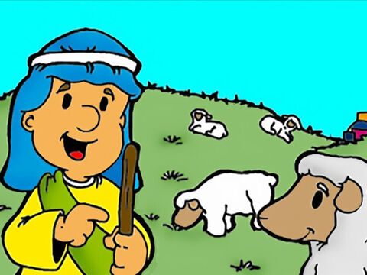
مين مِنكُن، إزا عندو ميّة خروف

Slide 14
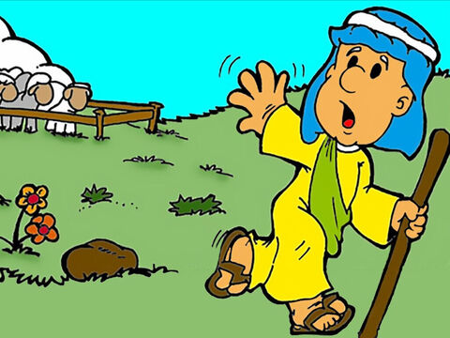
وضَيَّع واحد منّا، ما بيتْرُك التّسعا والتسعين بالبرّية

Slide 15
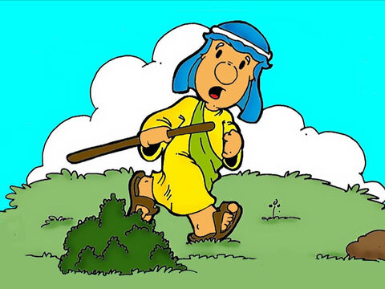
وبيروح يفتّش عن الخروف الضايَعْ تَ يلاقيه؟

Slide 16
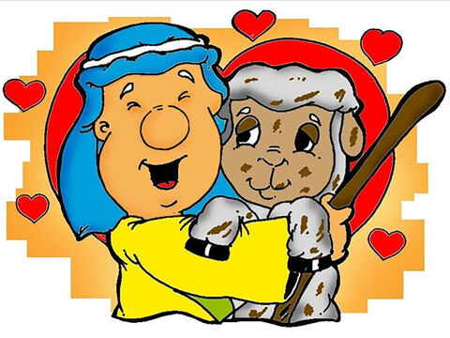
وبَس يلاقيه بيفرَح وبيحَمْلُو عَ كتافو، وبيرجَع عَ البيت، بيعزُم الأصحاب وبيقلُّن: فْرَحو معي، لِأنّي لْقِيت خروفي

Slide 17
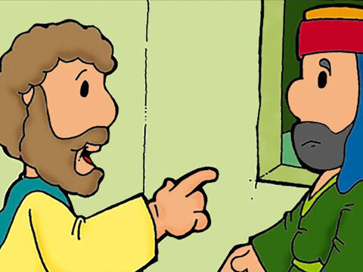
وأنا بقلكُن أنّو السّما كمان بتفرَح بخاطي واحد تاب، أكتر من فرَحَا بتسعا وتسعين بارّ، مش بِحَاجِي للتّوبي.

Slide 18
منِتْحِاوَرْ!
برأيكن، تصرف الرّاعي كان عاقًل؟
كان ضامِنْ يلاقِي خَروفُو؟

Slide 19
لاء لأنّو كان من المُمكِن إنو يكون ضاع أو مات، أو أكَلو وَحش مُفتَرِس!

Slide 20
بشو حَس الخَروف برأيكُن لمّا بقي وحدو؟ و شُو كان صَرلو لو ما يلاقيه الرّاعي؟

Slide 21
حَس بالوِحدِة، بالخَوف، بالجوع، بالعَطَش، بالتَّعَب... ولو ما يْلاقِيه الرّاعي، كان أكلو وحَش، كان مات!

Slide 22
ليش عَطَا يَسوع هالمثَل؟

Slide 23
ليبيّن لكل يلّي بيرفضوا الخَطأةَ إنّو اللّهَ مَحَبّة، وإنّو مَحَبْتو بلا حدود... وأنّو أَرسَلْنا يَسوع ليَكون الرّاعي يلّي بيفتّش عن الخَروف الضّايع، لأنّو اللّه بيَفرَح بس نكون مَعو.

Slide 24
ونحنا، مِين مْنِشبَه بهالمَثَل؟

Slide 25
مرّات، منشبه ال 99خَروف، ومنرفُض نستقبل الخروف الضّايع. بس لازم نتذَكَّر أنو مرّات كتيرة منشبَه الخَروف يلّي ضَاع و يَسوع راح تيفتِّش عليه.

Slide 26
وهلّق جرّبوا عملو هالنّشاطات!

Slide 27
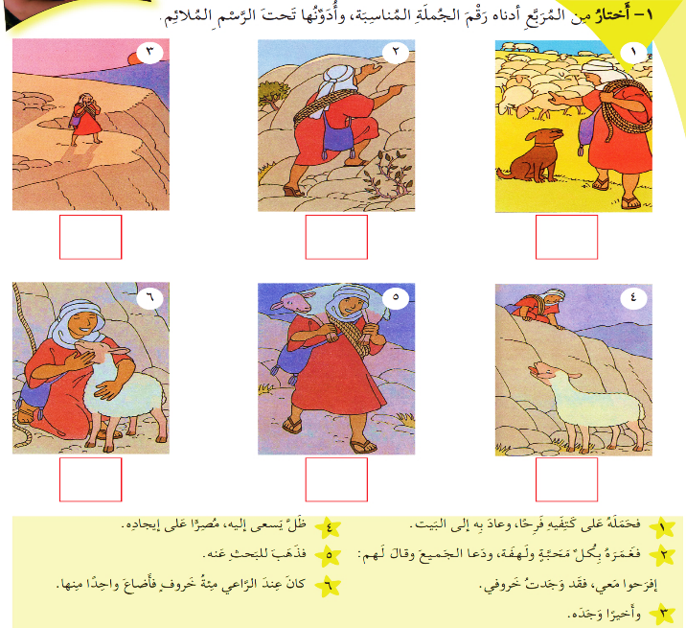

Slide 28
4
5
6
2
1
3

Slide 30
ح
ر
ف
ل
ا
م
ع
ي

Slide 31
رَح أطلُب منكُن تِحْفَظُو مْنيِح للمرَّة الجِايِي فعل النّدامة!

Slide 32
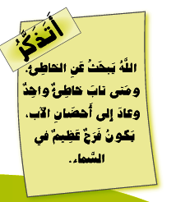
الزّوّادة يلي لازِم نِتذَكّرها

Slide 33
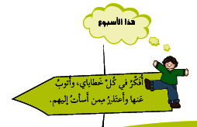
قَصدْنا هَالأسبوع هوّي

Slide 34
وهلّق منُوقَف كِلنا تَ نْصَلّي هَالصّلاة!

Slide 36
وهيك منوصل لختام لقاءنا.
انتبهوا ع حالكم ...
باي باي

